Slide 1

Event-B & Rodin
Özgür Çalbay

Slide 2
Genel Bakış
Giriş
Event-B & Rodin’de Modelleme
Doğrulama
Referanslar
Event-B & Rodin – Örnek Çalışma

Slide 3
Giriş

Slide 4
motivasyon
“Faultless systems – yes we can!”
Prologue in “Modeling in Event-B” by Jean-Raymond Abrial

Slide 5
Özet olarak
Düzenleme/iyileştirme fikrine dayanarak, sistematik bir biçimde kanıtlara dayalı aşama aşama biçimsel modeller oluşturmak.
Birkaç kilit nokta:
Bir sorunu modelleme (programlama değil).
Modelin belirli özelliklere (değişmezler) sahip olduğunu ispatlamak.
Modelleri kademeli olarak düzenlenmek-Soyut bir modelle başlayıp adım adım karmaşıklık eklenir

Slide 6
Bu modeller aşağidaki bazı yapıları oluştururken kullanilabilir
Sıralı programlar- Tek bir control hattina sahip olan program
Eşzamanlı programlar- Ayni anda birden fazla islem yapan program
Dağıtılmış programlar- Mesajlar araciligiyla iletisim kuran bilgisayar sistemi
Bu konuların her biri için ayrıntılı örnekler Abrial kitabında bulunabilir.

Slide 7
Event-b
B-Metod’undan gelişmiştir.
Ayrık geçiş sistemlerinin matematiksel modellerini geliştirmek için kullanılan bir gösterim, yani geçişlerin olaylar tarafından tanımlandığı duruma dayalı bir modelleme yaklaşımıdır.
Temel dil yüklem mantığıdır.
Set teorisini kullanarak problem modellenir.
Sistemi farklı soyutlama seviyelerinde temsil etmek için düzenleme kullanımı.
Ayrıntılandırma düzeyleri arasındaki tutarlılığı doğrulamak ve sistem değişmezlerini garanti etmek için matematiksel kanıtlar kullanılır.

Slide 8
RODIN- Open Development Environment for Complex Systems
Event-B modellerini oluşturmak için bir geliştirme ortamıdır.
Eclipse-IDE eklentisidir.
Tip denetleyicisi ve iyi biçimlilik sağlar.
Kanıt yükümlülükleri oluşturur.
İspat yöneticisi: ispat yükümlülüklerinin (yarı) otomatik olarak yerine getirilmesi.
Oluşturulan modellerin geliştirilmesine /düzenlenmesine izin verir
Rodin kaynak: https://sourceforge.net/projects/rodin-b-sharp/files/Core_Rodin_Platform /

Slide 9
RODIN EKLENTILERI
Rodin, birçok uzantıya sahip modüler bir yazılımdır.
Bazı yararlı eklentileri şunlardır:
Atelier B Provers- Matematiksel kanıt yürütmek için.
Prob- Event-B modellerinin etkileşimli animasyonu ve model kontrolü için.

Slide 10
ENDÜSTRIYEL UYGULAMALAR
Event-B (ve B-yöntemi) güvenlik açısından kritik birkaç sistemde kullanılmıştır.
Bazı örnekler
Brezilya, Demiryolu ile ilgili projelerde
Japonya, Güvenilir Sistemler Forumu (DSF) projesi
Güvenlik açısından kritik bir donanım doğrulama işlevinin analizi (yazılımla)
Gereksinimlerin uyarlanması
Formal Spesifikasyonun Validasyonu
Daha fazla uygulama için: https://wiki.event-b.org/index.php/Industrial_Projects

Slide 11
PARIS (14. METRO HATTI)
B-Metodu kullanılarak başarıyla gerçekleştirilen ilk gerçek projedir.
1998 yilinda Ada (bir görev modelli) üreten B modeli ile yazılmıştır.
Geliştirmeden sonra, farklı test, doğrulama ve operasyonel aşamalarda hiçbir hata tespit edilmemiştir.
Güvenlik açısından kritik öneme sahip yazılım 2007’yılında 1.0 sürümüne sahiptir.

Slide 12
Event-B kullanan diğer projeler
Siemens Transportation- Tren kontrol ve sinyalizasyon sistemleri
Bosch- Hız sabitleme sistemi ve start-stop sisteminin geliştirilmesi
Sap- İşletmeye ait tasarım modellerinin analizi

Slide 13
Event-B & Rodin’de Modelleme

Slide 14
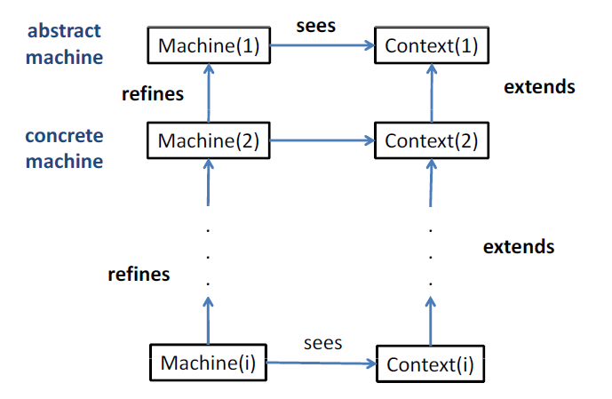
Event-B bileşenleri
Event-B modeli bileşenleri
Context- Soyut sistemin statik yapısını içerir.
Machine- Soyut sistemin dinamik kısmını açıklar.

Slide 15
CONTEXT
Ayrıldığı bölümler
Sets (Kümeler)- Kullanıcı tanımlı veri türlerini içerir.
Constants (Sabitler)– Bildirilmiş sabitler. Aksiyom bölümünde tipler bildirilmelidir.
Axioms (Aksiyomlar)-Aksiyomlar modelde doğru olduğu varsayılan ifadelerdir. İspatlarda hipotez olarak kullanılabilirler.
Diğerleri
Theorems (Teoremler)- Aksiyomlar teorem olarak işaretlenebilir.
Extends (Yapılandırma /genişletme)-- Bir bağlam, kümelerini / sabitlerini / aksiyomlarını devralmak için diğer bağlamları genişletebilir.

Slide 16
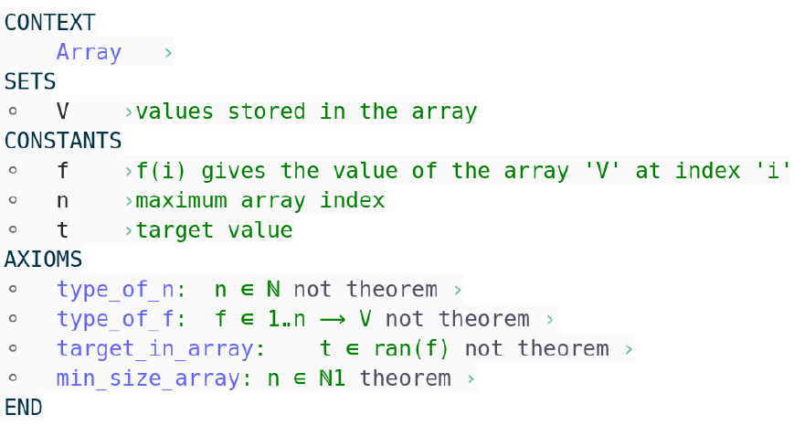
CONTEXT ÖRNEK

Slide 17
MACHINE
Ayrıldığı bölümler
1-Değişkenler - Zaman içinde değerlerini değiştiren değişkenler (makinenin durumu). 2-Değişmezler - Ulaşılabilir olduğu her durumda doğru olması gerekir.
3-Varyantlar- Sonlandırmayı garanti etmek için kullanılır.
4-Olaylar Değişkenlerin bir alt kümesine yeni değerler atar. Diğer ilgili değiştiriciler:
5-Teoremler -Bazı yüklemlere uygulanabilir. 6-İyileştirmeler - Bir makine başka bir makinenin iyileştirilmesi olabilir (daha somut bir versiyon). 7-Sees -Bu makinenin erişebileceği bağlamlar.

Slide 18
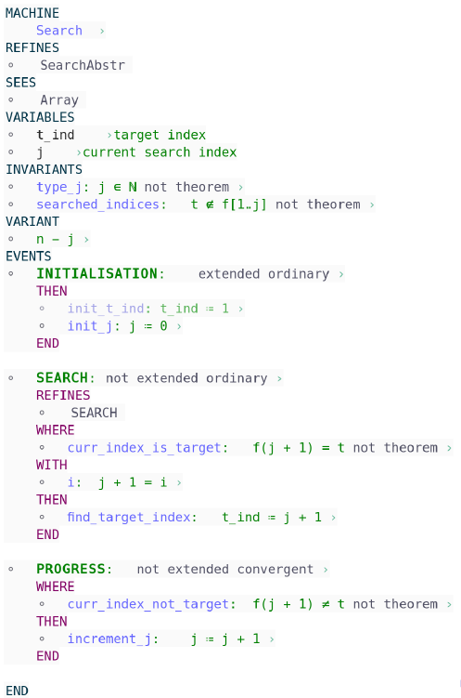
MACHINE ÖRNEK

Slide 19
EVENT
Olaylar aşağıdaki kavramlardan oluşur
Parameters (Parametreler)
Guards (Korumalar)- Etkinliğin ne zaman etkinleştirileceğininin tahmini
Witnesses (Tanıklar)- Soyut bir makinenin iyileştirilmesinde
Actions (Eylemler)- Değişkenlerin bir alt kümesine yeni değerlerin atanmasi
Diğerleri
Status (Teoremler)- Değerlerden biri
Refines (Düzenlemeler)- Bu olayın iyileştirdiği soyut makinenin etkinlikleri

Slide 20
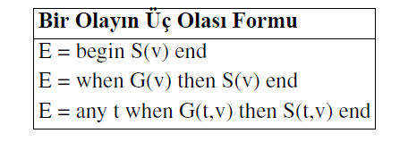
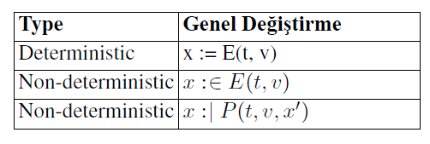
EVENT
Olay Formları
Eylem Formları

Slide 21
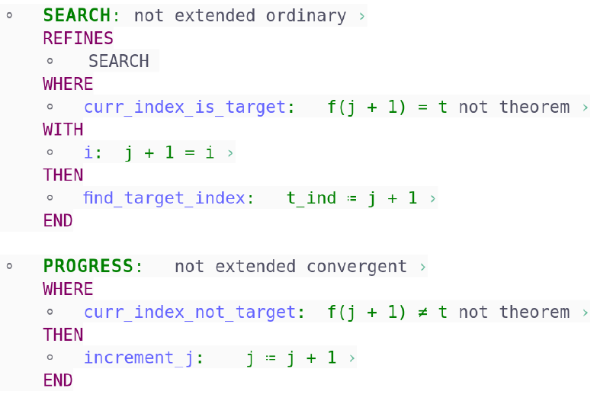
EVENT ÖRNEK

Slide 22
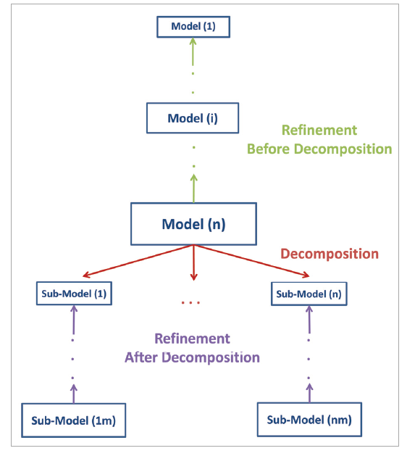
EVENT-B MODEL DECOMPOSITION (EVENT-B MODEL AYRIŞMASI)
Büyük bir Event-B modelinin karmaşıklığını azaltir ve modülerliğini artırir.
İspat yükümlülüklerinin birkaç alt modele dağıtılması model ayrışmasının en önemli sonuçlarından biridir.

Slide 23
DECOMPOSITION STYLE (AYRIŞMA STİLLERİ)
Event-B modelinde, paylaşılan değişkenin ve paylaşılan olayın ayrıştırılmasının iki yolu vardır .
Paylaşılan Olay Stili
Paylaşılan Değişken Stili

Slide 24
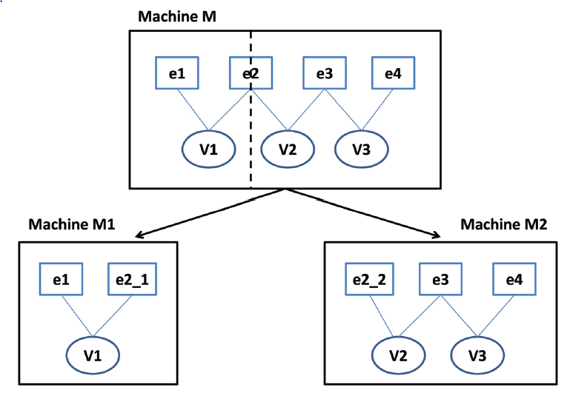
PAYLAŞILAN OLAY STİLİ

Slide 25
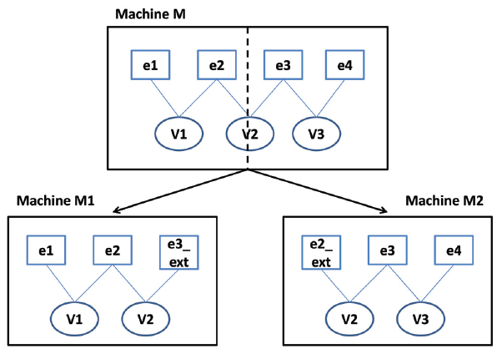
PAYLAŞILAN DEĞİŞKEN STİLİ

Slide 26
REFINEMENT
Event-B / Rodin'de merkezi bir özelliktir.
Kademeli olarak ayrıntıları tanıtmak ve karmaşıklık eklemek için kullanılır.
Düzenleme yalnızca makineler için geçerlidir (bağlamlar yalnızca genişletilebilir). Makine iyileştirmesinin iki önemli yönü şunlardır:
Düzenlenen makinenin durumunun bir şekilde soyut makineye bağlı olduğundan emin olun.
Soyut makinenin her olayı, somut makinede bir daha düzenlenir.

Slide 27
REFINEMENT
Düzenleme varyantları:
Horizontal refinement (Yatay Düzenleme)
Vertical refinement (Dikey Düzenleme)
Gluing invariant (Yapıştırma Değişmezi)
Witnesses (Tanıklar)

Slide 28
Doğrulama

Slide 29
Doğrulama
Modelin doğruluğunu garanti etmek için belirli koşulların matematiksel olarak kanıtlanması gerekir.
Event-B'de, bunu doğrulamak için kanıtlanması gereken hedeflere kanıt yükümlülükleri denir.
Context-Teoremler ve iyi biçimliliği sağlamakta
Machine-Makinenin tutarlı olmasıni garanti etmekte ve düzenlenen makinelerin değişmez davranışları soyut makineninkine tekabül eden bir duruma asla ulaşmamalıdır.

Slide 30
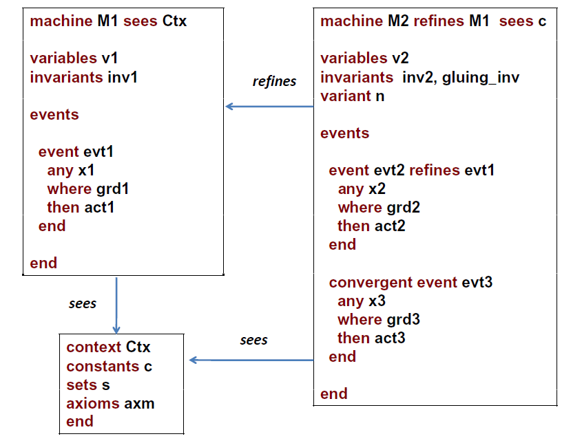
Event-B kullanılarak bir sistemin geliştirilmesi sırasında Event-B aracı olan Rodin tarafından üretilen farklı ispat yükümlülükleri vardır.

Slide 31
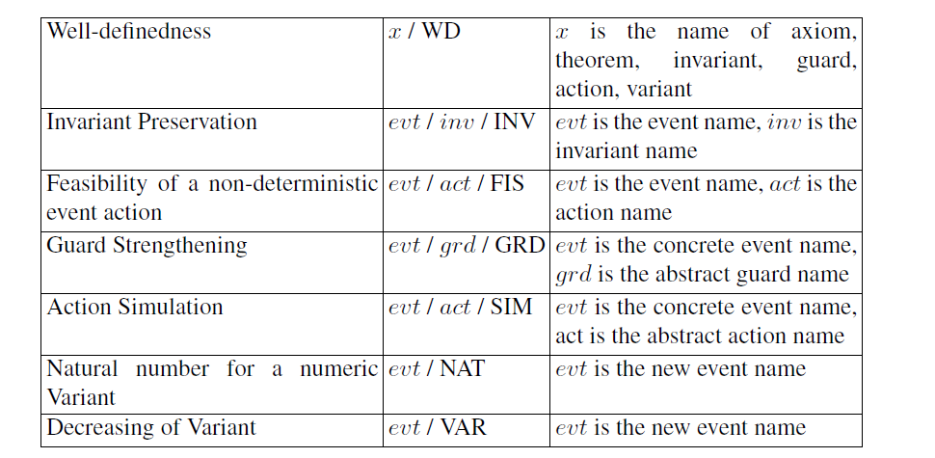
Kanıt yükümlülüklerinin listesi

Slide 32
Event-B & Rodin – Örnek Çalışma

Slide 33
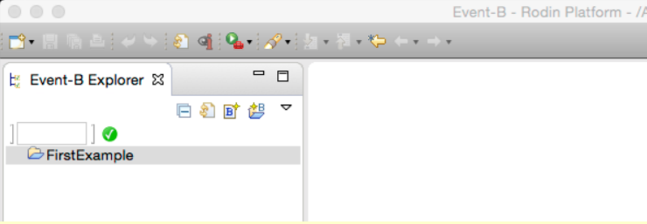

Slide 34
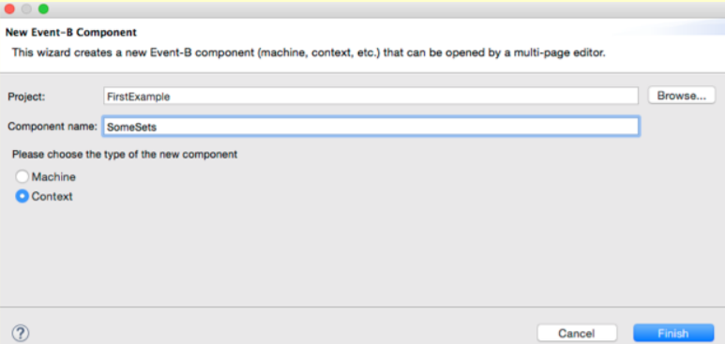

Slide 35
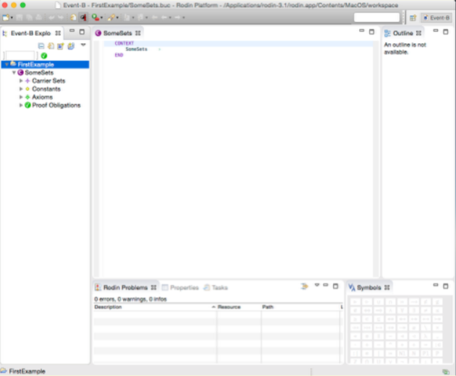

Slide 36
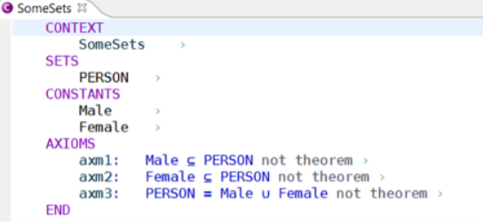

Slide 37
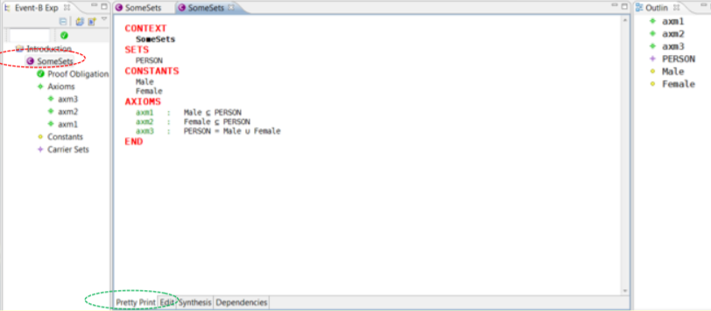
Event-B içerik düzenleyicisinin baskı görünümüdür.

Slide 38
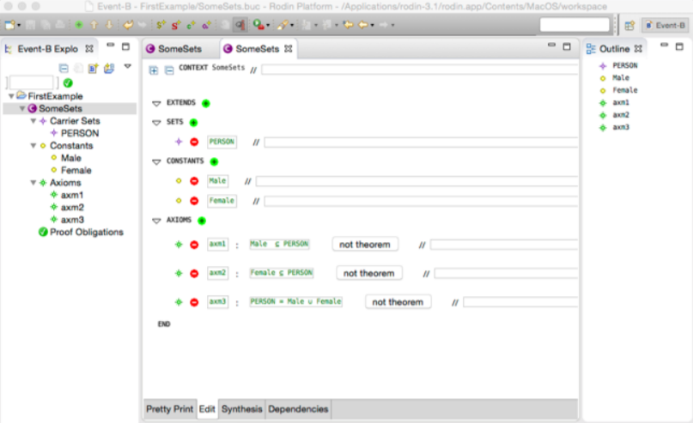

Slide 39
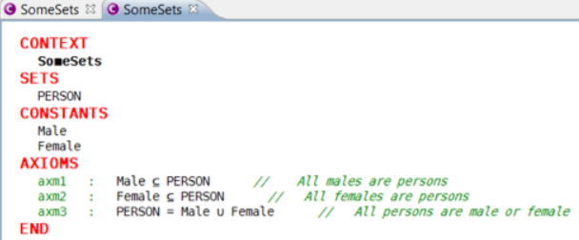
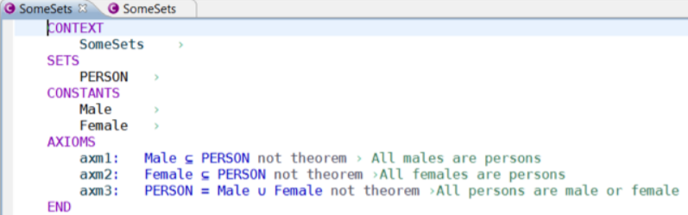

Slide 40

Male ∩ Female = ∅
Female = PERSON ∖ Male
Male = PERSON \ Female
Bu aksiyomlar eş değer midir ?
RODIN kullanarak bakalım: Male ∩ Female = ∅ -- Female = PERSON ∖ Male

Slide 41
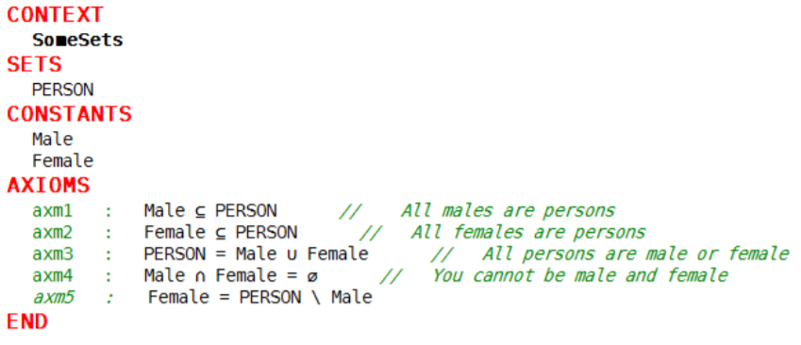
Add Male ∩ Female = ∅ as an axiom (non theorem) Add Female = PERSON ∖ Male as a theorem

Slide 42
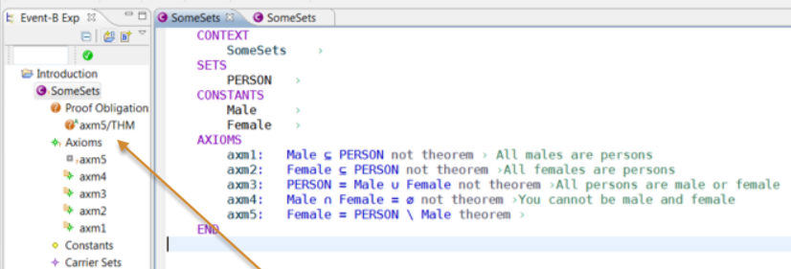

Slide 43
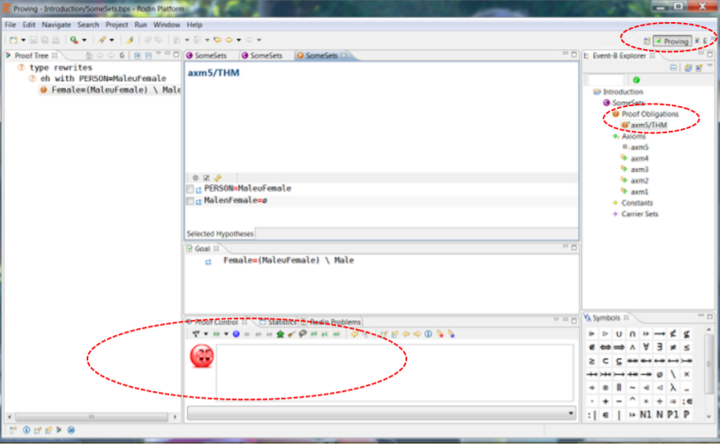

Slide 44
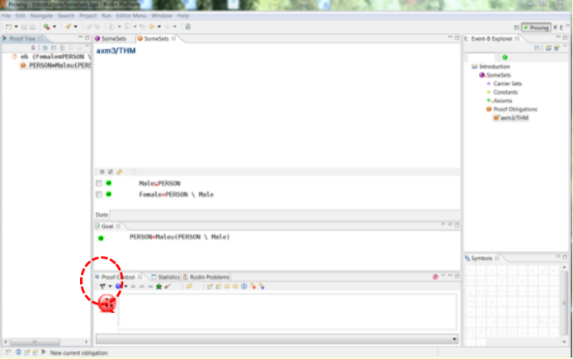

Slide 45
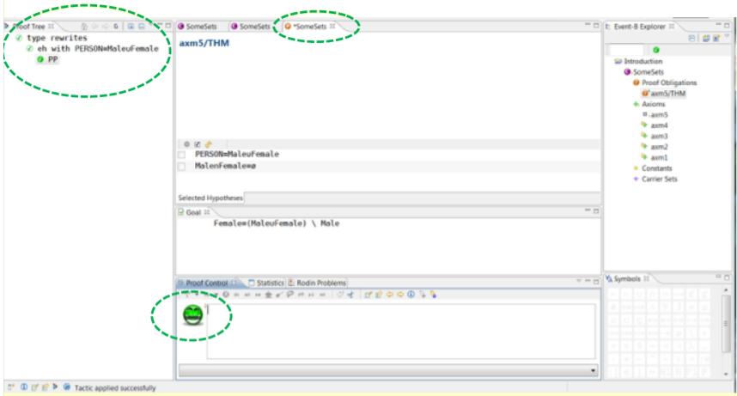

Slide 46
Bağlamımıza biraz daha set ekleyelim
Aile ilişkilerini modelleyen bir bağlam oluşturmak istediğimizi düşünün.
İhtiyacımız olan kavramlar şunlardır:
Mother,
Father,
Parent,
Child,
Brother
Sister,
Sibling,
Ancestor,
Descendant

Slide 47
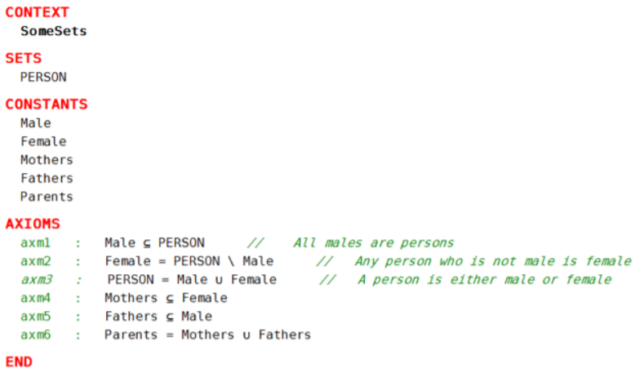

Slide 48
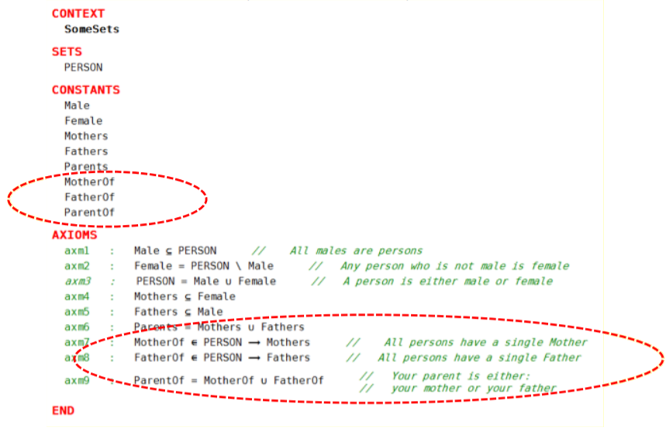

Slide 49
Referanslar

Slide 50
1. Event-B and Rodin Seminar Formal Methods II Johann Gschnaller
2. [Abr10] Jean-Raymond Abrial, Modeling in event-b: system and software engineering, Cambridge University Press, 2010.
3. [LSP07] Thierry Lecomte, Thierry Servat, and Guilhem Pouzancre, Formal methods in safety-critical railway systems
4. [Rob10] Ken Robinson, A concise summary of the event b mathematical toolkit.
5. Event-B (Using RODIN): First Example 2016: J Paul Gibson CSC4504 - Formal Languages

Slide 51

Notes:
Beni dinlediğiniz icin teşekkür ederim

